Slide 1
Tensegrity, tensional integrity or floating compression is a structural principle based on a system of isolated components under compression inside a network of continuous tension, and arranged in such a way that the compressed members (usually bars or struts) do not touch each other while the prestressed tensioned members (usually cables or tendons) delineate the system spatially.^{[1]}
Tensegrity structures are found in both nature and human-made objects: in the human body, the bones are held in compression while the connective tissues are held in tension, and the same principles have been applied to furniture and architectural design and beyond.
Η εφελκυστική ακεραιότητα , η εφελκυστική ακεραιότητα ή η πλωτή συμπίεση είναι μια δομική αρχή που βασίζεται σε ένα σύστημα μεμονωμένων στοιχείων υπό συμπίεση μέσα σε ένα δίκτυο συνεχούς τάσης και διατεταγμένων κατά τέτοιο τρόπο ώστε τα συμπιεσμένα μέλη (συνήθως ράβδοι ή αντηρίδες) να μην αγγίζουν μεταξύ τους, ενώ τα προεντεταμένα τεντωμένα μέλη (συνήθως καλώδια ή τένοντες) οριοθετούν το σύστημα χωρικά. ^{[ 1 ]}

Slide 2
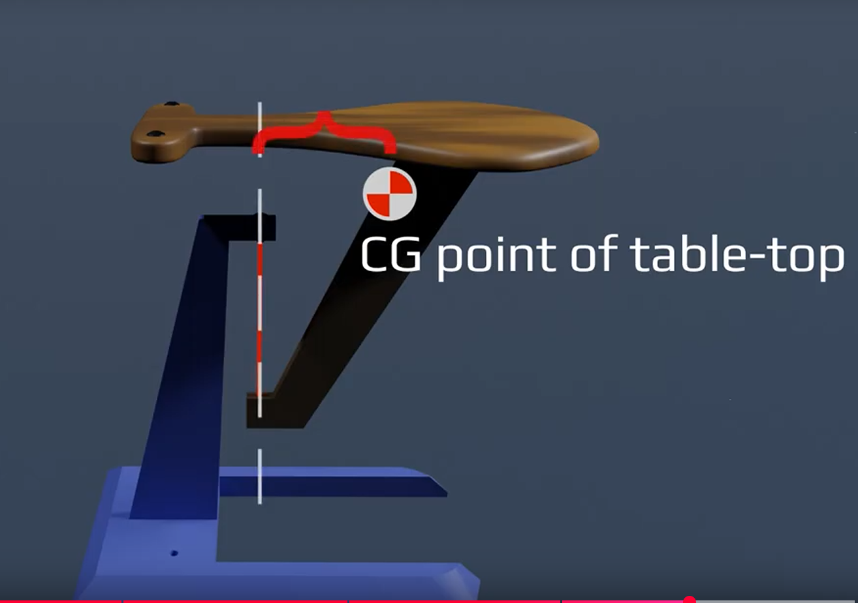

Slide 3
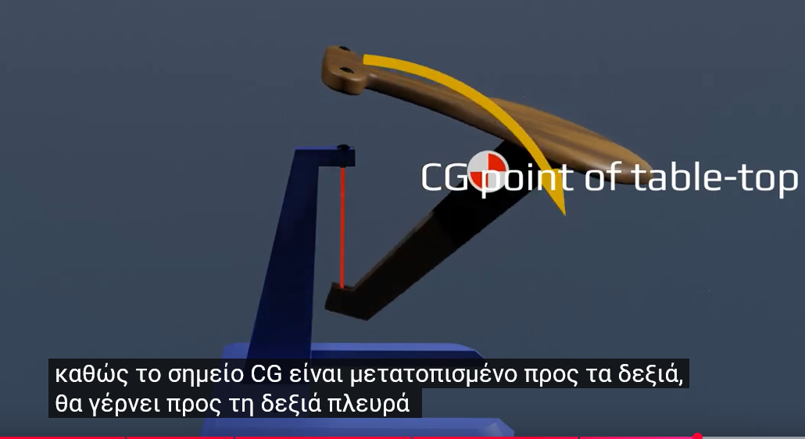

Slide 4
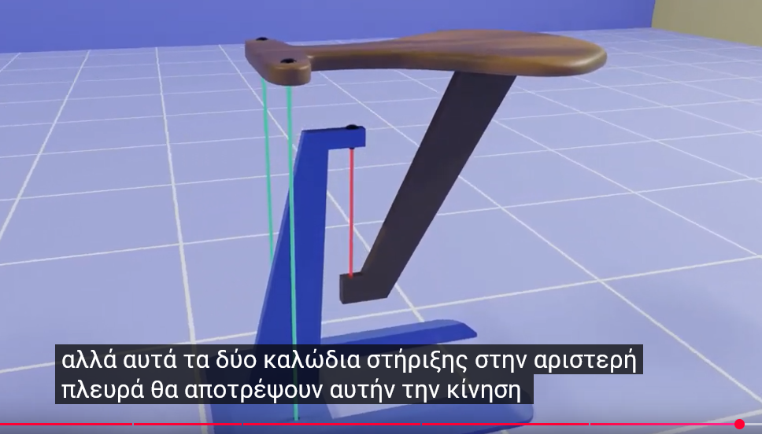

Slide 5
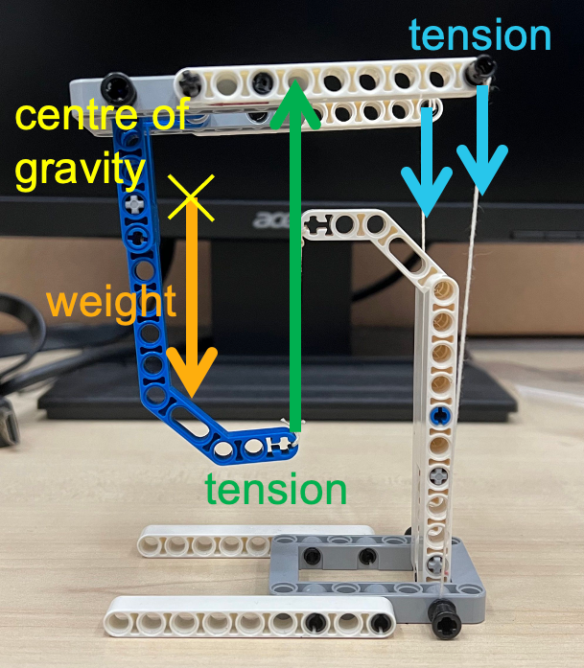

Slide 6
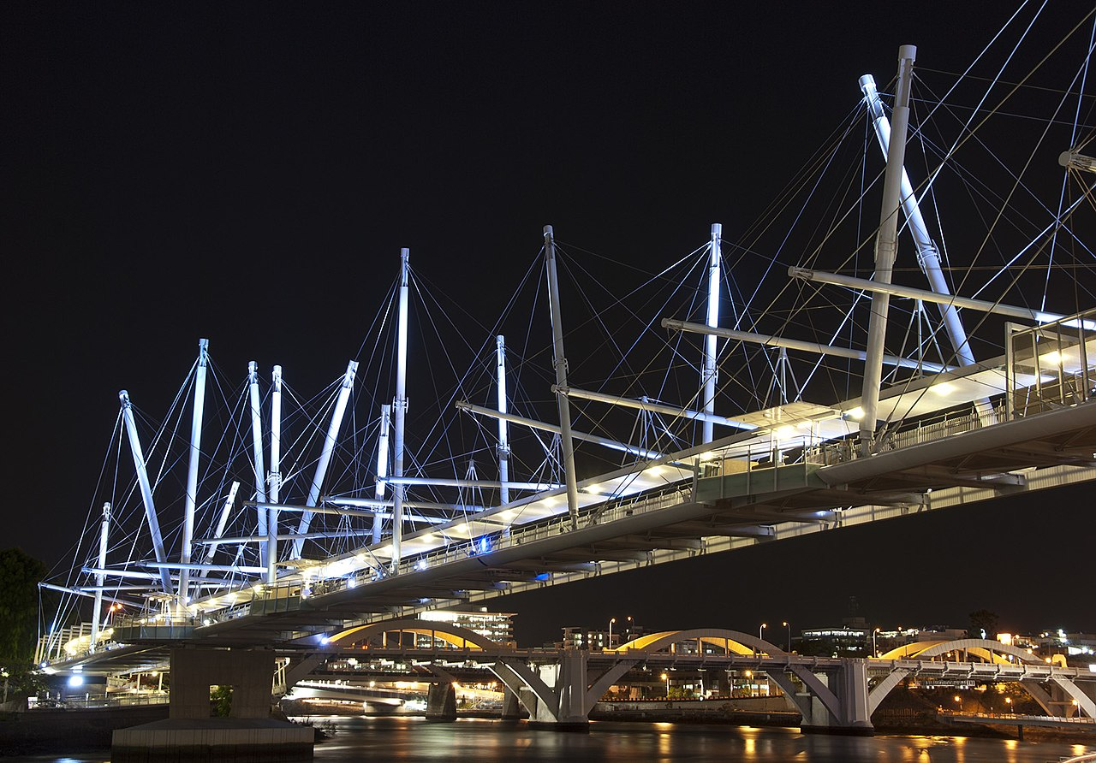
Η μεγαλύτερη γέφυρα tensegrity στον κόσμο, η γέφυρα Kurilpa - Μπρίσμπεϊν

Slide 7
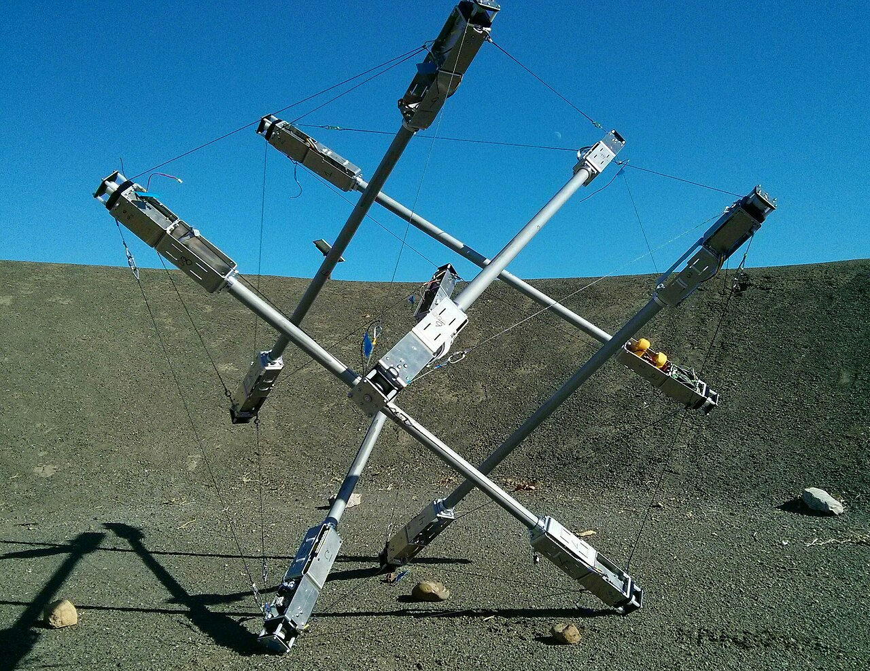
ο Super Ball Bot της NASA είναι ένα πρώιμο πρωτότυπο που προσγειώνεται σε έναν άλλο πλανήτη χωρίς αερόσακο και στη συνέχεια μπορεί να κινηθεί για εξερεύνηση. Η δομή tensegrity παρέχει δομική συμμόρφωση απορροφώντας τις δυνάμεις πρόσκρουσης κατά την προσγείωση και η κίνηση εφαρμόζεται με την αλλαγή του μήκους των καλωδίων, 2014

